Slide 1
SEsion INFORMUES THIRRJE PËR PROPOZIME Njoftuar si pjesë e Veprimit: “Avancimi i barazisë gjinore përmes procesit të para anëtarësimit në BE”
Co-funded by the Swedish International Development Cooperation Agency
Co-funded by the European Union
Hapur me: 28 qershor 2021 Afati I aplikimit: 30 korrik 2021 Dorezimi ne: grants@reactor.org.mk
Implemented by:

Slide 2
OBJEKTIVI I THIRRJES PËR PROPOZIME
Objektivi i kësaj Thirrjeje për Propozime është të mbështesë OSHC(G)-të vendore në përparimin e kapaciteteve të tyre në fushat ku ato kanë nevojë të zhvillohen më shumë, duke përdorur qasjen “të mësosh nga praktika”. Mbështetja financiare për OSHC(G)-të vendore nëpërmjet këtij nën-granti synon:
(1) rritjen e kapaciteteve të OSHC-ve për t'u angazhuar në mënyrë më efektive me qeveritë, EUD/EUO dhe OSHC-të e tjera në rajon ndërkohë që ato i bëjnë këta aktorë më të vetëdijshëm për dimensionet gjinore të procesit të anëtarësimit në BE dhe për rëndësinë dhe rolin e tyre;
(2) përmirësimin e përgjegjësisë së qeverive dhe EUD/EUO në zbatimin e angazhimeve të tyre për barazinë gjinore dhe të drejtat e grave gjatë këtyre proceseve.

Slide 3
REZULTATET E PRITSHME
Rezultatet e pritshme përfshijnë:
R1. Rritjen dhe përmirësimin e pjesëmarrjes së OSHC(G)-ve vendore në proceset e vendimmarrjes dhe në reformat e lidhura me barazinë gjinore në anëtarësimin në BE (ky aspekt përfshin marrëdhënie të përmirësuara bashkëpunimi me zyrtarë të qeverisë vendore dhe qendrore dhe aktorë të tjerë të interesuar);
R2. Rritja dhe aplikimi i bashkëpunimit, rrjetëzimit dhe shkëmbimit të njohurive dhe praktikave më të mira (mentorimi) midis OSHC-ve në avancimin e përgjegjësive të qeverive në zbatimin e angazhimeve për barazinë gjinore gjatë procesit të anëtarësimit në BE.
R3. Rritja dhe përmirësimi i kapaciteteve të OSHCG-ve vendore për monitorimin, analizën gjinore, integrimin gjinor dhe avokimin e anëtarësimit në BE.
Të gjitha rezultatet duhet të jenë të matshme me indikatorë përkatës!

Slide 4
Mundësitë e Zhvillimit të Kapaciteteve
Secili aplikant i përzgjedhur për grante do t'i nënshtrohet një Vlerësimi të Kapacitetit Organizativ dhe Avokues (VKOA).
Vlerësimi njëditor do të përdoret për të identifikuar pikat e forta organizative, si dhe mundësitë për zhvillimin e kapaciteteve të tyre.
Bazuar në këtë vlerësim, organizatave do t'u kërkohet të zhvillojnë një Plan të thjeshtë për Zhvillimin e Kapaciteteve (PZHK) që ato mund ta realizojnë gjatë periudhës së grantit.
Një VKOA vijuese do të kryhet në fund të periudhës së grantit, për të vlerësuar ndryshimet në kapacitetet organizative që kanë ndodhur gjatë kësaj periudhe.
Notes:
CKA ESHTE VKOA?
To add short definition.

Slide 5
KRITERET E KUALIFIKIMIT
Për të aplikuar, aplikanti duhet të përmbushë kriteret e mëposhtme:
Të jetë i regjistruar ligjërisht dhe të veprojë në një ose më shumë nga gjashtë vendet e mëposhtme: Shqipëri, Bosnjë dhe Hercegovinë, Mal i Zi, Maqedoni Veriore, Kosovë dhe Serbi;
Të jetë organizatë jofitimprurëse e shoqërisë civile; aktive për më shumë se një vit;
Të përmbushë një mision që mbështet dhe lidhet me aktivitetet e propozuara;
Të ketë një vizion të qartë të ndryshimit që dëshiron të realizojë me iniciativën e vet, i cili do të kontribuojë në avancimin e barazisë gjinore përmes procesit të anëtarësimit në BE; dhe
Të jetë në gjendje të vërtetojë kapacitetin dhe përvojën e vet të mëparshme në menaxhimin e projekteve me madhësi të ngjashme (në drejtim të buxhetit dhe kohëzgjatjes së kontratës së aktiviteteve të nën-granteve);
Të mbajë përgjegjësi të drejtpërdrejtë për përgatitjen dhe menaxhimin e projektit;

Slide 6
KRITERET E KUALIFIKIMIT
Të ketë aftësitë dhe kualifikimet profesionale të nevojshme për të përfunduar me sukses veprimin e propozuar;
Të synojë përfaqësimin e personave të pafavorizuar, margjinalizuar dhe personave nga zona te cënueshme;
Të ketë të paktën disa përvoja me aktivitetet e propozuara të projektit, si për shembull:
Nëse një organizatë dëshiron të përfshijë ngritjen e vetëdijes në propozimin e saj, ajo duhet të ketë të paktën një përvojë në ngritjen e vetëdijes brenda komuniteteve të synuara;
Nëse një organizatë është e interesuar të mbështesë hartimin e politikave dhe vendimmarrjen, përvojat përkatëse paraprake dhe ekspertiza OSE pjesëmarrja aktuale në grupe sektoriale të punës ose organe të tjera të rëndësishme/të ngjashme që merren me vendimmarrje dhe përafrimin e politikave do të konsiderohet një plus;
Sipas kësaj Thirrjeje për Propozime, çdo organizatë mund të paraqesë vetëm një aplikacion. Përvoja në avancimin e barazisë gjinore dhe/ose të drejtave të grave inkurajohet dhe konsiderohet si vlerë shtesë, por nuk është e detyrueshme për procesin e përzgjedhjes.
Notes:
Define zonat e cënueshme (grassroot persons)

Slide 7
AKTIVITETET E PRANUESHME
Monitorimin dhe raportimin e angazhimeve gjinore të qeverive (me fokus në autoritetet vendore) lidhur me procesin e anëtarësimit në BE;
Avokimin pranë bartësve të çështjeve përkatëse, bazuar në gjetjet e monitorimit,
Zhvillimin e fushatave vendore të bazuara në prova dhe aktiviteteve ndërgjegjësuese në lidhje me të drejtat e grave dhe avancimin e barazisë gjinore nëpërmjet Procesit të Anëtarësimit në BE në nivelin bashkiak vendor, duke përfshirë monitorimin e mediave dhe ndërgjegjësimin për përmirësimin e integrimit gjinor dhe përfshirjen e përgjithshme të barabartë të grave dhe burrave në komunitet,
Fushata dhe avokim të bazuar në prova për fuqizimin e grave dhe vajzave në të gjithë larminë e tyre për të marrë pjesë në dialogun politik,
Avokim i bazuar në prova për shërbime publike të përmirësuara dhe të ndjeshme ndaj gjinisë (sektori i përkujdesit, për shembull), etj.
Notes:
NOTE TO PARTNERS/PRESENTERS ONLY: Bullet 1 and 2 are related to one another and they should be considered in pair! These are the key targeted activities for this CfP (as stated in our Contract).
Other mentioned activities are also eligible IF they include monitoring and advocacy activities as well (as this is our primary focus). This is why ‘evidence-based’ is in bold letters. They are given as EXAMPLES for possible eligible activities (based on local consultations with an EUD representative from MKD who pointed out the need for such initiatives at local level and shared her views with our Task Manager). Other examples can be added if necessary, based on the local context and in line with the Contract.

Slide 8
AKTIVITETET E PAPRANUESHME
Veprime që kanë të bëjnë vetëm ose kryesisht me sponsorizime individuale për pjesëmarrje në workshop-e, seminare, konferenca, kongrese dhe vizita studimore;
Veprime që kanë të bëjnë vetëm ose kryesisht me bursa individuale për studime ose kurse trajnimi;
Blerja e ndërtesave ose zyrave, e automjeteve;
Blerja e pajisjeve (përveç nëse është e nevojshme për zbatimin me sukses të projektit);
Veprime të lidhura me parti politike ose të natyrës politike/partiake;
Veprime që përfshihen në aktivitetet e përgjithshme të institucioneve shtetërore kompetente ose shërbimeve të administratës shtetërore, duke përfshirë qeverinë vendore; dhe
Veprime të lidhura me industrinë e duhanit (kodi CAEN 16); prodhimin e pijeve alkoolike të distiluara (kodi CAEN 1591) dhe armëve dhe municioneve (kodi CAEN 296).

Slide 9
KOHËZGJATJA ~ VENDNDODHJA ~ MADHËSIA E GRANTEVE
Kohëzgjatja e planifikuar e çdo aplikimi për projekt duhet të jetë së paku 12 muaj dhe nuk mund të kalojë 18 muaj në total. Zbatimi i planifikuar i projektit duhet të fillojë jo më vonë se marsi 2022 dhe duhet të përfundojë jo më vonë se gushti 2023
Aktivitetet duhet të zhvillohen në vendin në të cilin organizata aplikuese vepron dhe funksionon. Komisioni i Rishikimit të Granteve synon të shpërndajë shuma të njëjta të granteve për vendet partnere / aplikuesit e vendeve partnere, por do të merret parasysh edhe konteksti vendor, ambienti në të cilin organizata funksionon, kualiteti i aplikacioneve të rishikuara, dhe niveli i ndryshimeve që planifikohet të arrihet në nivel lokal e qëndror.
Shuma maksimale e përgjithshme e parashikuar për të gjitha vendet pjesëmarrësve e vënë në dispozivon për këtë Thirrje për Propozime është 450,000.00 EUR. Shuma maksimale e parashikuar për një grant individual të alokuar është 15,000.00 EUR.
Notes:
Point 3: which means a total of 30 grants can be awarded throughout the entire WB region.

Slide 10
KRITERET MINIMALE
Fillimisht të gjitha aplikimet do të kontrollohen për t’u siguruar që:
Aplikuesi plotëson kriteret e kualifikimit;
Aplikuesi ka dorëzuar që të gjitha dokumentet e kërkuara në formatin e kërkuar;
Ka respektuar afatin.
Nëse plotësohen kriteret minimale të kërkuara, aplikimi do të përpunohet nga Komiteti i Rishikimit të Granteve sipas kritereve të përzgjedhjes si më poshtë.
Komiteti i Rishikimit të Granteve do t'i vlerësojë me pikë propozimet bazuar në tabelën e mëposhtëm të vlerësimit. Propozimet që marrin më shumë pikë do përtë zgjidhen për të përfituar grantet në dispozicion. Aplikantët duhet të marrin të paktën 50 pikë për të përfituar fonde.

Slide 11
KRITERET E PERZGJEDHJES
Tabela e përzgjedhjes | Pikët maksimale
I. Qasja teknike | 60
I.a. Relevanca e pyetjeve dhe nevojave që mbulon aplikimi | 30
I.a.1. Analiza e saktë e problemit | 15
I.a.2. Përkufizimi i saktë i grupeve të synuara (të drejtpërdrejtë/të tërthortë) | 10
I.a.3. Përshkrimi i saktë i menaxhimit të projektit dhe partnerëve/bashkëpunëtorëve | 5
I.b. Cilësia e aktiviteteve të sugjeruara | 15
I.c. Aktivitete të orientuara drejt rezultateve | 15
I.c.1. Kuadri i rezultateve | 5
I.c.2. Afati kohor për aktivitetet | 5
I.c.3. Vlerësimi dhe menaxhimi i riskut | 5
II. Kapaciteti organizativ dhe rezultatet nga përvoja e mëparshme e punës | 20
II.a. Kapaciteti administrativ, financiar dhe menaxhues | 10
II.a.1. Struktura e organizatës | 5
II.a.2. Fusha(t) kryesore të fokusit, grupi(et) kryesore i synuar dhe zona(t) gjeografike e aktiviteteve | 5
II.b. Përvojat dhe rezultatet përkatëse të mëparshme në projekte të ngjashme | 10
III. Buxheti | 20
III.a. Efikasiteti i kostos | 10
III.b. Menaxhimi efikas financiar | 10
TOTAL | 100

Slide 12
PROCEDURA E APLIKIMIT
Aplikimet duhet të dorëzohen në gjuhën angleze, ne mënyrë elektronike, në emailin: : grants@reactor.org.mk dhe duhet të përfshijnë këto dokumente:
Një kopje të aplikimit duke përdorur Formularin e Aplikimit, përfshirë Periudhat kohore
Buxheti
Korniza Logjike
Dokumentet e Aplikimit mund të gjenden dhe të shkarkohen në këtë link: http://womensnetwork.org/call-for-proposals-furthering-gender-equality-through-the-eu-accession-process/

Slide 13
PERIUDHAT E PARASHIKUARA KOHORE
Aktiviteti | Afati
Seanca informuese | 5 – 9 Korrik 2021
Kërkesat për sqarime/informacione të mëtejshme | 16 Korrik 2021
Afati i fundit për dorëzimin e projektpropozimeve | 30 Korrik 2021
Rishikimi i kualifikimit | 3 – 13 Gusht 2021
Procesi i Komitetit të Rishikimit të Granteve | 16 Gusht – 6 Shtator 2021
Kërkesat për informacione të mëtejshme nga finalistët (sipas nevojës) | 9 – 24 Shtator 2021
Njoftimi i marrjes së grantit | 11 – 15 Tetor 2021
Seanca orientuese, finalizimi dhe nënshkrimi i kontratave (Shënim: datat e parashikuara të fillimit të projektit duhet të jenë pas 1 dhjetorit 2021) | 15 – 19 Nentor 2021

Slide 14
PARTNERET E IMPLEMENTIMIT
Avancimi i barazisë gjinore përmes procesit të para-anëtarësimit në BE (Ref.: 2019/414-028)
North Macedonia Reactor – Research in Action Kosovo Kosovo Women’s Network Albania Albanian Women’s Empowerment Network (AWEN) | Bosnia and Herzegovina Rights for All Montenegro Women’s Rights Centre The Kvinna till Kvinna Foundation (North Macedonia Office)

Slide 15
Notes:
Break.

Slide 16
FORMULARI I APLIKIMIT
Informacionet kontaktuese
Emri i Organizatës:
Adresa:
Telefoni: Telefoni mobil dhe tokësor, nëse ështe e aplikueshme
Adresa elektronike:
Personi përgjegjës(I): Personi nënshkrues zyrtar i Organizatës
Të dhënat kontaktuese të personit përgjegjës(I): Telefoni (mobil dhe/apo tokësor):
Personi përgjegjës(II): Personi konaktues për aplikimin:
Të dhënat kontaktuese të personit përgjegjës(II): Telefoni (mobil dhe/apo tokësor):
Notes:
Shpjegim per formularet e aplikimit - Dorezimi behet ne gjuhen Angleze!!

Slide 17
FORMULARI I APLIKIMIT
Të dhënat e Bankës
Emri i mbajtësit të llogarisë:
Numri i llogarisë:
Emri i Bankës:
Adresa Postare e Bankës:
Qyteti:
Vendi:
Lëmia e Përqëndrimit
1. Titulli i Veprimit

Slide 18
FORMULARI I APLIKIMIT
2. Historiku i Organizatës(gjysmë faqe)
2.1 Në cilin vit është themeluar organizata e juaj?
2.2 Cila është përvoja e juaj në lidhje me këtë Veprim?
3. Cili është misioni i organizatës tuaj?
4. Cila është struktura e juaj organizative?
4.1. Sa anëtarë ta stafit i keni ju ( me pagesë si dhe aso pa pagesë)?
4.2 Sa vullnetarë i keni ? Si janë ata të përfshirë në punën tuaj? Sa shpesh?
5. Cila është periudha e juaj kohore e propozuar për Veprimin tuaj (data e planifikuar e fillimit dhe e përfundimit)?

Slide 19
FORMULARI I APLIKIMIT
6. Pse dëshironi të implementoni këtë Veprim?
6.1 : Cilat janë problemet të cilat veprimi juaj kërkon t’i adresojë? Ju lutem konsultoni raportet relevante dhe publikimet(raportet në hije, analizat gjinore, etj.)në vendin tuaj, dhe vëni re cilat probleme të identifikuara në literaturën përkatëse ju kërkoni që të adresoni.
7. Me kënd planifikoni të punoni (grupi i synuar dhe përfituesit)? Ju lutem provoni të përllogarisni numrin e përfituesve të cilët ju synoni t’i keni. Ju lutem shpjegoni shkurtimisht në çfarë mënyre është Veprimi i juaj relevant për adresimin e nevojave të tyre.
8. Cili është objektivi juaj i përgjithshëm(afatgjatë, dhe ndikimi eventual) i Veprimit tuaj? Shënim: merrni parasysh përdorimin apo lidhjen e tij me objektivin e përgjithshëm të Veprimit “Avancimi i Barazisë Gjinore përmes Procesit të Para-Anëtarësimit në BE”, të deklaruar në Thirrjen për Propozime, nëse është relevante për ju.
Notes:
Objektivi i përgjithshëm i këtij veprimi katërvjeçar (2020-2024) është të forcojë dhe zgjerojë bashkëpunimin rajonal ekzistues, për të forcuar demokracinë permes pjesëmarrjes se barabarte te grave dhe burrave dhe për të arritur një proces të përafrimit ndaj BE-së me ndjeshmëri gjinore.
Psh. – Ngritja e perspektives gjinore ne dokumente te paraanetaresimit, ne nivel lokal.
Obj specifik – Ngritja e vetedijes se grave ne nivel lokal, per rolin e tyre ne proces te anetaresimit ne BE.
Obj.specifik – Ngritja e perspektives gjinore , ne dokumentet e paraanetaresimit te aplikueshme ne nivel lokal (ERA).

Slide 20
FORMULARI I APLIKIMIT
9. Cilat objektiva specifike(rezultate eventuale) synoni që t’i arrini përmes këtij Veprimi, të cilat do të kontribuojnë në arritjen e objektivit të përgjithshëm? Shënim: merrni parasysh përdorimin apo lidhjen e këtij objektivi me një apo më tepër rezultate për Veprimin “Avancimi i Barazisë Gjinore përmes Procesit të Para-Anëtarësimit në BE”, të deklaruar në Thirrjen për Propozime, nëse është relevante për ju.
10. Çfarë rezultatesh të menjëhershme(apo përfundime) pritni që të arrini gjatë këtij Veprimi, të cilat do të kontribuojnë në arritjen e objektivave të lartpërmendura? Shënim: merrni parasysh përdorimin apo lidhjen e këtij objektivi me një apo më tepër rezultate për Veprimin “Avancimi i Barazisë Gjinore përmes Procesit të Para-Anëtarësimit në BE”, të deklaruar në Thirrjen për Propozime, nëse është relevante për ju. Ju lutem numëroni rezultatet.
Rezultati 1: Rezultati 2: Rezultati …
Notes:
Objektivi specifik: Objektivi i përgjithshëm i këtij veprimi katërvjeçar (2020-2024) është të forcojë dhe zgjerojë bashkëpunimin rajonal ekzistues, për të forcuar demokracinë me pjesëmarrje te barabarte te grave dhe burrave dhe për të arritur një proces të përafrimit ndaj BE-së me ndjeshmëri gjinore.
Objektivat:
Të rriten kapacitetet e OSHCG-së që të ketë angazhim të efektshme me qeveritë, Delegacionet dhe Zyrën e BE-së (EUD/EUO), me organizatat lokale të shoqërisë civile (OSHC) dhe OSHC-të e tjera në rajon, duke i ndërgjegjësuar të gjithë aktorët e përfshirë të lidhur me dimensionet gjinore të procesit të anëtarësimit në BE;
Të përmirësohet llogaridhënia e qeverive dhe EUD/EUO në zbatimin e angazhimeve për barazinë gjinore dhe të drejtat e grave gjatë procesit të anëtarësimit në BE.
Rezultatet:
Rritja dhe përmirësimi i pjesëmarrjs së OSHC(G)-ve vendore në proceset e vendimmarrjes dhe në reformat e lidhura me barazinë gjinore në anëtarësimin në BE (ky aspekt përfshin marrëdhënie të përmirësuara bashkëpunimi me zyrtarë të qeverisë vendore dhe qendrore dhe aktorë të tjerë të interesuar);
Rritja dhe aplikimi i bashkëpunimit, rrjetëzimit dhe shkëmbimit të njohurive dhe praktikave më të mira (mentorimi) midis OSHC-ve në avancimin e përgjegjësive të qeverive në zbatimin e angazhimeve për barazinë gjinore gjatë procesit të anëtarësimit në BE.
Rritja dhe përmirësimi i kapaciteteve të OSHCG-ve vendore për monitorimin, analizën gjinore, integrimin gjinor dhe avokimin e anëtarësimit në BE.

Slide 21
FORMULARI I APLIKIMIT
11. Çfarë aktivitetesh planifikoni të ndërmerrni të cilat çojnë tek përfundimet e përmendura më herët? Për secilin aktivitet, ju lutem shpjegoni shkurtimisht qasjen tuaj: si do t’i organizoni këto aktivitete dhe ndonjë nga metodat që do të përdorni.
Aktiviteti 1: Aktiviteti 2: Aktiviteti 3:
12. Si planifikoni të monitoroni dhe vlerësoni Veprimin tuaj për të parë nëse keni arritur rezultatet, objektivin/at e juaja të pritura, dhe nëse keni bërë përparim në drejtim të objektivit të përgjithshëm?
13. Si do t’i përfshini përfituesit tuaj në monitorimin dhe vlerësimin e veprimit tuaj dhe të rezultateve të tij?
Notes:
Takime avokuese me zyrtare te BE. (Matja, monitorimi i zotimeve??)
Dhenia e rekomandimeve permes platformes se konsultimeve publike. (Matja??)
Fushata vetedijesuese per ngritjen e vetedijesimit, per rolin e grave ne proces te para-anetaresimit ne BE. (Monitorimi i suksesit te fushates??)
Perfshirja e me shume grave ne proces te para-anetaresimit ne BE.

Slide 22
FORMULARI I APLIKIMIT
14. A jeni të financuar nga ndonjë donator tjetër për këtë Veprim? Ju lutem radhisni të gjithë donatorët tjerë, titujt e projekteve dhe afatet kohore(veçanërisht nga BE).
Në mënyrë që të shmanget financimi i dyfishtë i kostove të njëjta, aplikanti duhet të tregojë burimet dhe shumat e fondeve të BE-së të marra ose për të cilin ka aplikuar për të njëjtin veprim ose pjesë të veprimit ose për funksionimin e tij gjatë vitit të njëjtë financiar, si dhe çdo financim tjetër të marrë ose për të cilin ka aplikuar për të njëjtin veprim
# | Donatori | Titulli i Projektit | Periudha kohore
1.
…
15. Ju lutem ofroni një përshkrim të punës për secilin anëtar të stafit të angazhuar në këtë iniciativë. Ju lutem ta bëni të qartë lidhjen ndërmjet stafit të angazhuar në këtë veprim dhe aktiviteteve të përshkruara në pikën 11 të këtij aplikacioni.

Slide 23
FORMULARI I APLIKIMIT
Periudha Kohore
 | Muaji 1 |  |  |  | Muaji 2 |  |  |  | Muaji 3 |  |  |  | Muaji 4 |  |  |  | Muaji 5 |  |  |  | Muaji 6
Aktivitetet | 1 | 2 | 3 | 4 | 1 | 2 | 3 | 4 | 1 | 2 | 3 | 4 | 1 | 2 | 3 | 4 | 1 | 2 | 3 | 4 | 1 | 2 | 3 | 4
Aktiviteti 1 |  |  |  | X |  |  |  |  |  |  | X
Aktiviteti 2
Aktiviteti 3
Aktiviteti 4
.....

Slide 24
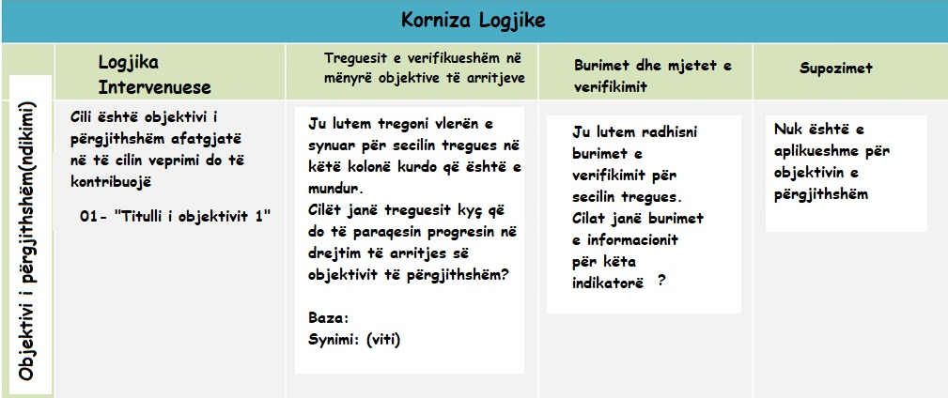
KORNIZA LOGJIKE

Slide 25
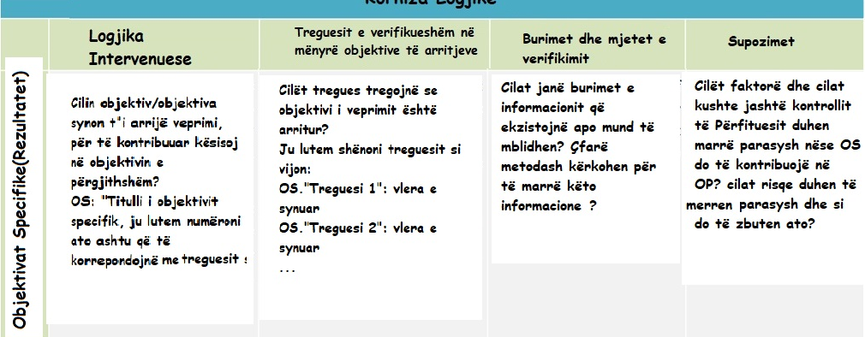
KORNIZA LOGJIKE

Slide 26
KORNIZA LOGJIKE

Slide 27
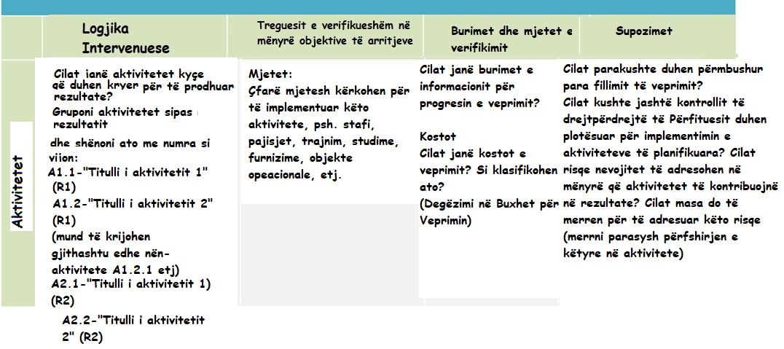
KORNIZA LOGJIKE

Slide 28
Analizat gjinore në nivelin lokal komunal (kemi parashikuar trajnime!), Për shembull :
Pengesat dhe bllokadat për qasjen në punësim specifike për gratë që jetojnë në zonat rurale (pyesni gratë dhe palët e interesuara), ose për gratë nga komunitetet specifike ku veçimi i industrisë mund të jetë i pranishëm dhe të drejtat e punës duhet të adresohen në mënyrë specifike.
Cilat janë kushtet komunale, d.m.th. mjedisi i biznesit dhe nëse ai e mbështet punësimin e grave duke ofruar shërbime të mjaftueshme dhe cilësore të kujdesit (p.sh. kapacitete të përshtatshme dhe të kënaqshme të kopshteve), a ka komuna specifike kapacitete për të luftuar DHBGJ-në, a është sistemi lokal i kujdesit social funksionale si dhe institucionet e tjera komunale dhe shërbimet publike lokale.
Si mund të përkthehen këto çështje në plane veprimi për avokim dhe eventualisht të financohen nga BE-ja (përmes projekteve që bashkojnë organizatat lokale që avokojnë për qëllime të përbashkëta).
Monitorimi dhe vlerësimi i proceseve dhe politikave komunale, p.sh..:
Monitorimi i punës së komunës tuaj (trajnimet e parashikuara!), Analizimi i proceseve dhe politikave që nxisin parimet dhe kërkesat e përgjithshme të anëtarësimit në BE (vlerësoni nivelin dhe cilësinë e zbatimit të dokumenteve strategjike për barazinë gjinore në nivel lokal, monitoroni punën e komisioneve për mundësi të barabarta ose mekanizmave të ngjashëm gjinorë që duhet të veprojnë në nivelin lokal komunal dhe masën në të cilën mekanizmat e tillë janë të përfshirë në hartimin e strategjive përkatëse të sektorit komunal, vlerësoni mekanizmat (nëse ka ndonjë) për pjesëmarrjen qytetare në proceset kryesore të vendimmarrjes në nivelin lokal, si për shembull buxhetimin publik, etj. …
Në rast të një OSHC-je më të madhe, hartëzimi dhe lidhja me organizatat lokale me qëllim të identifikimit të sfidave të lidhura me gjininë dhe përkthimin e tyre në veprime dhe qëllime të avokimit, në nivelin e përgjithshëm, mbështetjen e organizatave lokale për të fuqizuar kapacitetet e tyre për shembujt e lartpërmendur dhe aktivitetet e tjera plotësuese në lidhje me monitorimin dhe vlerësimin, për një anëtarësim të përmirësuar të ndjeshëm gjinor në BE.

Slide 29
# të OShC-ve (G), përfshirë bazat /lokale të përfshira në avokimin e ndërlidhur me BE-në tek Qeveritë dhe palët e interesuara përkatëse
# të iniciativave të përbashkëta të avokimit në nivel kombëtar të ndërmarra nga rrjetet kombëtare të OSHC-ve(G) dhe aleatët e tjerë të OSHC-ve
# të ndryshimeve që ndodhin si rezultat i veprimeve të ndryshme të avokimit dhe monitorimit të OSHC-ve(G) rajonale dhe kombëtare
# të institucioneve qeveritare / ose zyrtarëve qeveritarë, dhe EUD / EUO për çdo vend të angazhuar në zbatimin e angazhimeve të ndërlidhura me gjininë brenda mandatit të tyre
# të OSHC-ve (G) (përfshirë bazat/lokale dhe OSHC-të e tjera) marrin pjesë në takimet planifikuese të rrjetëzimit dhe avokimit në nivel kombëtar dhe rajonal
# të takimeve të mbajtura midis OShC-ve (G) dhe aktorëve të tjerë të interesuar për të planifikuar dhe ndërmarrë një avokim të përbashkët
# i OShC-ve (G) të përfshira në procesin e mentorimit
# i OShC-ve (W) (përfshirë bazat/lokale) pjesëmarrëse në punëtoritë për ndërtimin e kapaciteteve
# të iniciativave të përbashkëta të avokimit në nivel rajonal dhe kombëtar në lidhje me përfshirjen e OSHC-ve (G) në organet sektoriale të punës për anëtarësim në BE

Slide 30
# të raporteve të monitorimit të publikuara dhe analizave nga OSHC-të (G) (bazat/lokale) për angazhimet gjinore të qeverive në lidhje me anëtarësimin në BE
# raporte , analiza dhe fletë fakte / udhëzues të bazuar në prova të publikuara nga vendi si dhe rajoni
# e çështjeve të mbulimit të mediave (përfshirë mbulimin nga mediat sociale) në lidhje me angazhimet e qeverive për barazinë gjinore në lidhje me anëtarësimin në BE
# veprimet e përbashkëta avokuese në nivel kombëtar dhe rajonal
# të institucioneve / zyrtarëve qeveritarë dhe EUD / EUO të angazhuar në veprimet e avokimit
…

Slide 31
Buxheti i propozuar

Slide 32
PROPOZIMI I BUXHETIT
Co-funded by the Swedish
International Development Cooperation Agency
Propozimi i Buxhetit
Nr. | Përshkrimi i shpenzimeve | Njësia | Numri i njësisë | Shuma për njësi | Shuma e planifikuar | Arsyetimi i kostove lidhur me aktivitetin
1. | Burimet Njerëzore
1.1. | Menaxheri i Projektit(%) | month | 12 | € 300.00 | € 3,600.00
1.2. | Koordinatori i Projektit(%) |  |  |  | € -
1.3. | Koordinatori i Financave(%) |  |  |  | € -
1.4. |  |  |  |  | € -
Totali i Burimeve Njerëzore |  |  |  |  | € 3,600.00
2 | Udhëtimi
2.1. | Transporti lokal | month | 6 | € 50.00 | € 300.00
 |  |  |  |  | € -
Totali për Udhëtim |  |  |  |  | € 300.00

Slide 33
PROPOZIMI I BUXHETIT
Co-funded by the Swedish
International Development Cooperation Agency
Propozimi i Buxhetit
Nr. | Përshkrimi i shpenzimeve | Njësia | Numri i njësisë | Shuma për njësi | Shuma e planifikuar | Arsyetimi i kostove lidhur me aktivitetin
3. | Kostot e Zyrës
3.1. | Qiraja e Zyrës | month | 12 | € 100.00 | € 1,200.00
3.2. | Furnizimet e Zyrës | month | 12 | € 20.00 | € 240.00
3.3. | Shërbimet tjera(tel/fax, rryma/ngrohja, mirëmbajtja) | month |  |  | € -
3.4. |  |  |  |  | € -
Totali i Kostove të Zyrës |  |  |  |  | € 1,440.00

Slide 34
PROPOZIMI I BUXHETIT
Co-funded by the Swedish
International Development Cooperation Agency
Propozimi I Buxhetit
Nr. | Përshkrimi i shpenzimeve | Njësia | Numri i njësisë | Shuma për njësi | Shuma e planifikuar | Arsyetimi i kostove lidhur me aktivitetin
4. | Kostot tjera, shërbimet
4.1. | Dizajni dhe shtypja | për kopje | 100 | € 5.00 | € 500.00
4.2. | Përkthimi, Përkthyesit | shumë paushalle | 1 | € 300.00 | € 300.00
4.3. | Veprimet e dukshmërisë | muaj | 6 | € 100.00 | € 600.00
Totali i Kostove tjera, shërbimeve |  |  |  |  | € 1,400.00
5. | Aktivitetet
5.1. | Takimet | takime | 6 | € 100.00 | € 600.00
5.2. | Punëtoritë | punëtori | 2 | € 500.00 | € 1000.00
5.3. | Konferenca | konferenca
Totali i Aktiviteteve |  |  |  |  | € 1,600.00
TOTALI |  |  |  |  | € 8,340.00
Notes:
Budget Proposal / Cost Share – this table is also available in the Budget Proposal Form

Slide 35
SHPENZIMET E PRANUESHME
Të shpenzuara nga përfituesi gjatë kohëzgjatjes së veprimit DHE të lidhura me aktivitetet e planifikuara brenda kornizës së marrëveshjes së Grantit;
Të përcaktuara në vlerësimin e përgjithshëm të buxhetit të veprimit që shoqëron marrëveshjen e grantit;
Të nevojshme për zbatimin e veprimit i cili është subjekt i grantit;
Të identifikueshme, të verifikueshme, të regjistruara në regjistrat e kontabilitetit të përfituesit dhe të përcaktuara në përputhje me standardet e zbatueshme të kontabilitetit të vendit ku është vendosur/janë vendosur përfituesit dhe sipas praktikave të zakonshme të kontabilitetit të përfituesit; dhe
Në përputhje me kërkesat e legjislacionit tatimor dhe dhe kujdesit shoqëror në fuqi;
Të arsyeshme, të justifikuara dhe në përputhje me parimin e menaxhimit të shëndetshëm financiar, veçanërisht në lidhje me ekonominë dhe efikasitetin.
Notes:
Preventivi?

Slide 36
SHPENZIME TE PAPRANUESHME
Borxhet dhe tarifat e shërbimit të borxhit (interesi);
Parashikime për humbje ose pasive të mundshme në të ardhmen;
Kostot e deklaruara nga përfituesi(t) dhe të financuara nga një veprim ose program tjetër pune që kanë marrë një grant të Bashkimit Evropian (përfshirë përmes EDF) ose janë financuar tashmë nga donatorë të tjerë;
Blerjet e tokës ose ndërtesave;
Humbjet në këmbimin valutor;
Kreditë për palë të treta; dhe
Shpenzimet e pagave të personelit të nëpunësve civilë/administratës kombëtare.

Slide 37
PYETJE?
Co-funded by the Swedish International Development Cooperation Agency
Co-funded by the European Union
Implemented by:

Slide 38
FALEMINDERIT!
Co-funded by the Swedish International Development Cooperation Agency
Co-Funded by the European Union
Implemented by:

